Slide 1
Актуальные аспекты развития современного русского языка I
Markus Giger

Slide 2
Глагол: несколько общих замечаний
Глагол имеет большее количество грамматических категорий, граммем и форм, чем существительное.
В современном русском литературном языке глагол имеет следующие категории: лицо (1., 2., 3.), число (ед. и мн.), время (наст., прош., буд.), наклонение (изъяв., сосл., повел.), залог (дейст., страд.), вид (несов., сов.)
Теоретически глагол имеет 3x2x3x3x2x2=216 финитных форм, которых однако реально нет ни у какого глагола, потому что разные комбинации категорий не существуют, императив имеет только

Slide 3
три формы, обычно не выступает в пассиве и тд.
Большая часть форм образуется перифрастически (описательно) (сосл. накл., прош. вр., несов. буд. вр., пассив)
Формы видов образуются чаще всего на основе словообразовательного материала – приставок, суффиксов, иногда супплетивно
Отнюдь не все глаголы образуют все формы, есть такие глаголы как одновидовые (imperfektiva tantum или perfektiva tantum), безличные, непереходные (не образуют пассив), глаголы состояния (не образуют императив). Кроме этого существуют другие рестрикции, напр. фонетико-фонологические.

Slide 4
Часть глагольных форм выражает именной род (м., ж., ср.)
Кроме финитных форм глаголы образуют инфинитные формы не выражающие категорию лица, это инфинитив, причастия (традиционно отличаются четыре причастия, но реально их больше), деепричастия (два, с более менее комплементарным видом)
Причастные и деепричастные формы подвержены разным рестрикциям, т.е. не все глаголы образуют все формы

Slide 5
Отглагольные существительные типа писание чаще всего в русском языке не считают глагольной формой (в отличие от чешского и других западнославянских языков). Причина здесь – разные рестрикции, бóльшая вариативность суффиксов, невозможность видовых пар
В «Парадигматике лит. русс. языка» Л. Дюрович считает 147 форм русского глагола (без личных форм пассива, но включая причастия как таковые)
Количество парадигматических форм глагола, однако, увеличивается из-за существования разных классов глагола: одну и ту же форму можно у разных глаголов образовать по–разному (подобно как у существительных).

Slide 6
В отличие от существительного можно у глагола наблюдать систематичные альтернации (чередования): это не касается только случаев как писать – я пишу (фонологически /p,isát,/ - /p,išú/), но и случаев как делать – я делаю (фонологически /d₁élat,/ - /d₁élaju/) – с точки зрения систематики глагольного формоизменения это одно и то же явление
Количество чередований и место, где они вы-ступают, в разных глагольных классах разные, эти различия относятся как раз к их определяющим свойствам: писать, пишу, пишешь, пишут; нести – несу, несешь, несут; мочь – могу, можешь, могут; любить – люблю, любишь, любят и т. д.

Slide 7
Самая важная – оппозиция между основой настоящего времени и основой инфинитива: от основы настоящего времени образуется настоящее время, императив, действительное причастие наст. вр., страдательное причастие наст. вр., деепричастие наст. вр., частично и прошедшее время и страдательное причастие прошед. вр. От основы инфинитива (которую иногда называют основой прошед. вр.) образуются инфинитив, действительное причастие прошед. вр., деепричастие прошед. вр., чаще всего л-овая форма (т. е. прошедшее время и сосл. накл.), частично страдательное причастие прошед. вр.

Slide 8
Некоторые глаголы имеют особую основу прошед. вр. (ср. исчезнуть, исчезнувший, но исчез, исчезла)
Основа наст. вр. у некоторых глагольных классов имеет еще другие алломорфические варианты; отдельные глаголы (есть, дать, хотеть и др.) имеют другие особенности
Для большинства глаголов достаточно знать основу инфинитива и основу наст. вр., чтобы образовать все формы. Из-за этого словари и учебники обычно приводят инфинитив и 1-ое л. ед. ч., к тому еще – чтобы определить тип ударения – 2-ое л. ед. ч.:

Slide 9
писать – пишу – пишешь, любить – люблю – любишь, говорить – говорю – говоришь и тд.
Число собственных окончаний невелико, особенно по сравнению со склонением существительного, и особых вариантов окончаний с определенным значением (как, например, у сущ. род. п. или пред. п. м. р. на -у/ю) – нет
Парадигмы ударения могут быть разными и независимыми на себе в частичных системах (наст. вр., прош. вр., императив)

Slide 10
На основе окончаний наст. вр. разделяются глаголы русс. лит. языка в два спряжения, первое спряжение с окончаниями -u, -oš₂, 3-е л. мн. ч. -ut₂, второе спряжение с окончаниями -u, -iš₂, 3-е л. мн. ч. -at₂
Окончания 3-го л. мн. ч. в русс. лит. языке всегда дистинктивны, т.е. независимо от места ударения (ср. делают с произношением окончания [ʊt] и любят с произношением окончания [ət]). Исходя из них можно отличать два спряжения и том случае, где все остальные формы наст. вр. звучат из-за безударных окончаний одинаково

Slide 11
С помощью отношения основы инфинитива и основы наст. вр. можно разделить глаголы на классы. Этот принцип употребляется в разных формах в славистике уже с времен Добровского

Slide 12
Глагол I: Колебания между классами глаголов
Форма 3-го л. мн. ч. наст. вр. у глаголов второго спряжения с ударением на основе (ходют, держут)
Явление первоначально связано с фонетическим иканьем и со старомосковским произношением
Раньше форма не считалась строго нелитературной:
«Живое произношение держут вместо держат, ходют вместо ходят (...) является одним из доказательств бессмысленности распределения русских спряжений, повторяемого во всех

Slide 13
грамматиках и основанного на буквах, на традиционном писании, а не на настоящем составе слов и форм.» (Бодуэн де Куртенэ 1903)
Академик Ф. Е. Корш даже предлагал в 1902 г. писание служут, ходют и тп., ссылаясь, как он сказал, на «нынешнюю этимологию этих форм»
Пары типа холят/колют, положат/обложут, значат/плачут можно найти во временной поэзии как рифмы
Д. Н. Ушаков констатирует еще в 1910 г.: «Мы произносим строют, а также дышут, держут, любют, косют, произносются, будют (от будить)»

Slide 14
Изменение произошло, как и в других случаях, судя по всему, в связи с изменениями в составе носителей лит. языка после революции (ср. описание произношения окончаний прилагательных типа новый, далёкий Р. И. Аванесовым с гласным [ᵻ]/ [ɪ] вместо первоначального – также старомосковского – гласного [ə] в этой позиции как «по письме»)
В 1928 г. Ушаков описывает произношение типа любят, косят (т. е. ['lʲubʲət], ['kosʲət]) как свидетельство того, что «в частностях... письмо подчинило себе язык: грамотеи придали мало-помалу буквенное произношение многим уже не книжным, а чисто русским словам... в полной уверенности, что как написано, так и правильней»;

Slide 15
произношение типа ['lʲubʲət], ['kosʲət] для Ушакова такое же гиперкорректное, как [kʌ'nʲeʧnə], [ʧto] за конечно, что
Еще в 1936 г. С. И. Бернштейн не принимает произношение типа ['lʲubʲət], ['kosʲət] в публикации о орфоэпии русс. лит. языка
Однако, уже в это время, в 1937 г., констатирует Р. И. Аванесов вариантность или даже предстоящее изменение: «Наряду со старым орфоэпическим произношением безударных глагольных окончаний 3-го лица мн. ч. всегда как -ут сейчас чрезвычайно развито произношение на -ът [т.е. [ət], MG] у глаголов 2-го спряжения.»

Slide 16
Причиной Аванесов считает (так как раньше Ушаков) орфографию, но и северорусские диалекты (для которых, как можно добавить, не является характерным московское иканье)
В 1947 г. тот же автор пишет, что произношение типа ['nosʲət], ['kurʲət] «в настоящее время шире распространено, чем старое московское» и через семь лет, в 1954 г., Р. И. Аванесов констатирует, что «описанная особенность» (т. е. произношение -[ʊt] в глагольных окончаниях при написании -ят) «уже не свойственна современному состоянию русского литературного произношения: она сохраняется, и то лишь непоследовательно, в устах

Slide 17
представителей самого старшего поколения. Произношение форм 3-го лица множественного числа 2-го спряжения последовательно с [у] вместо [а] для современного русского языка либо представляет собой сознательную стилизацию под старое московское произношение, либо характеризует просторечный нелитературный язык»
Тем самым формы типа держут, ходют исключены из литературного языка и их пользователи подвергаются стигматизации («просторечие»)

Slide 18
Поэтому неудивительно, что при исследовании этих форм в рамках работы «Русский язык и советское общество» в 1968 г. лишь минимальное количество респондентов ответило, что их употребляют

Slide 19
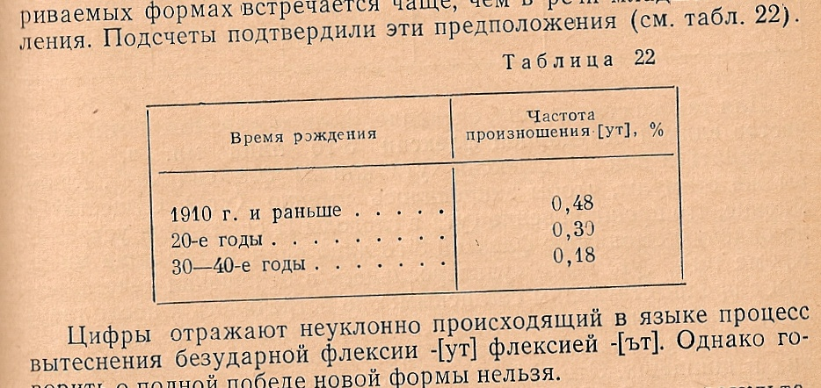
Кроме того, пропорция уменьшается от самого старшего поколения, родившегося до 1910 г., до самого молодого, родившегося в 1930-1940-х годах, с пол процента на 0,18%

Slide 20
NB: Респондентами в этом случае были только «москвичи», т. е. люди написавшие в анкету, что для них Москва «место, где прошло детство» или «место наиболее длительного пребывания» или «место, откуда происходят родители»
NBB С точки зрения методики, однако, можно отметить, что если эти формы в это время уже были знаком просторечия (и на самом деле нет причин в этом сомневаться), так было бы наверно лучше их исследовать не только у москвичей и кроме того другим путем, чем анкетой (трудно исследовать сильно стигматизированную форму анкетой), тем больше, что респондентами в целой

Slide 21
работе РЯСО были только носители русского языка с высшим или средним образованием, но эти люди, по традиционной советской социолингвистике, относятся к носителям лит. языка, так что анкета изучала форму одной разновидности русс. этноязыка (непрестижной) у носителей другой разновидности (престижной)…

Slide 22
Колебания между I и VI кл. глаголов
У некоторых глаголов происходит колебание образования форм между продуктивным I и непродуктивным VI кл. глаголов, т.е. между типом делать и типом писать (классы по Исаченко 1960)
Феномен как таковой знаком из разных слав. языков, ср. ч. kousat (kousá/ kouše), lízat (lízá/líže) и тп.
Переход форм деепричастия наст. вр. в новый класс при этом происходит быстрее, чем у других форм, образованных от основы наст. вр.

Slide 23
Даже это имеет параллель в ч. я., ср. kázat (kážu) с деепричастием kázaje и тд.
Крысин и колл. (1974) изучали глаголы колыхаться (колышусь/колыхаюсь), махать (машу/махаю), брызгать (брызжу/брызгаю) (в двух разных сочетаниях) и капать (каплю/капаю)

Slide 24
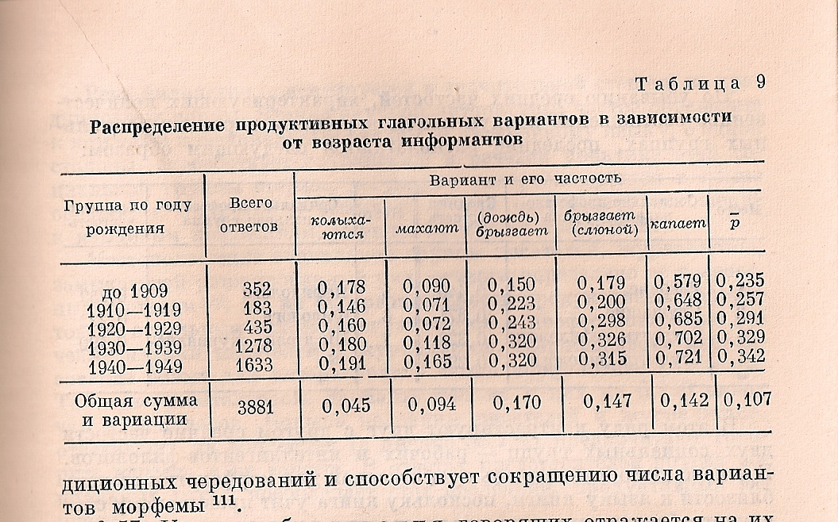

Slide 25
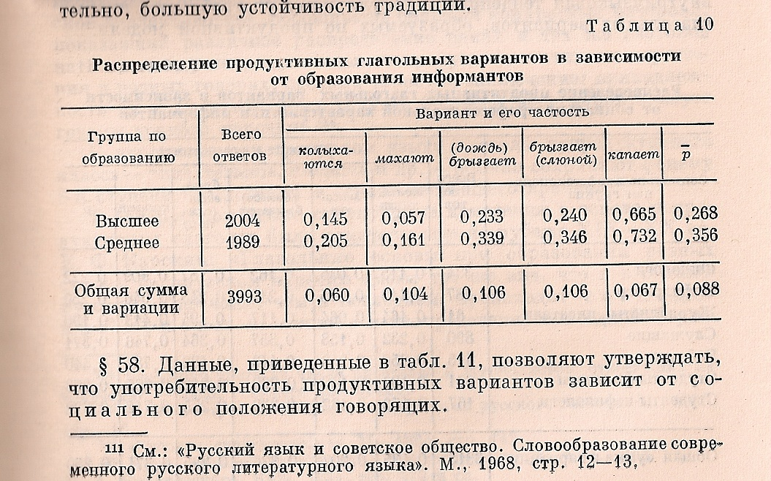

Slide 26
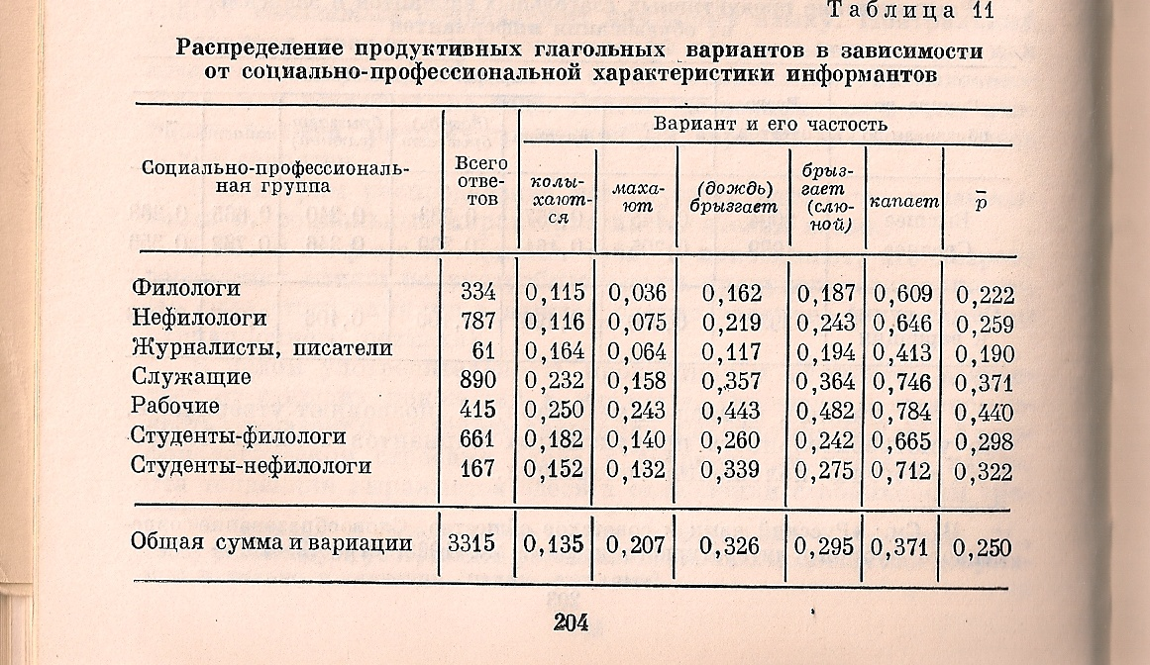

Slide 27
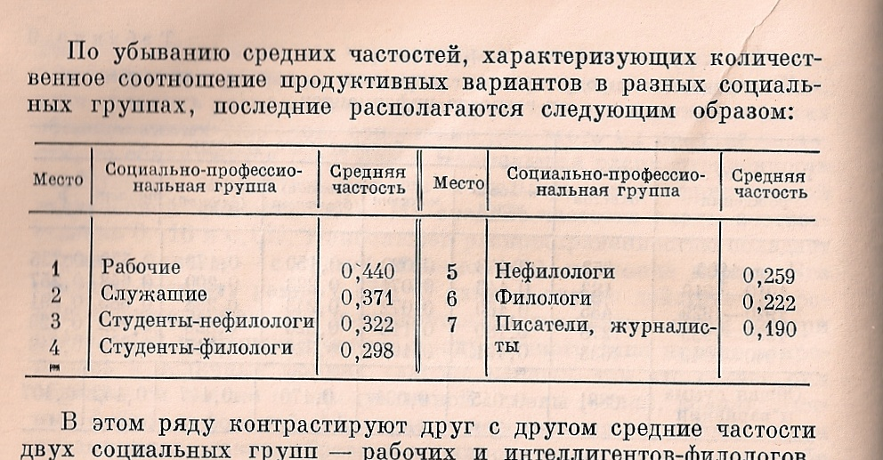
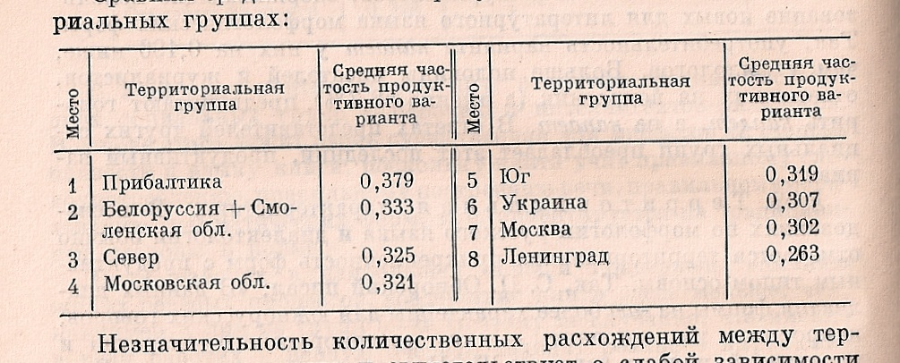

Slide 28
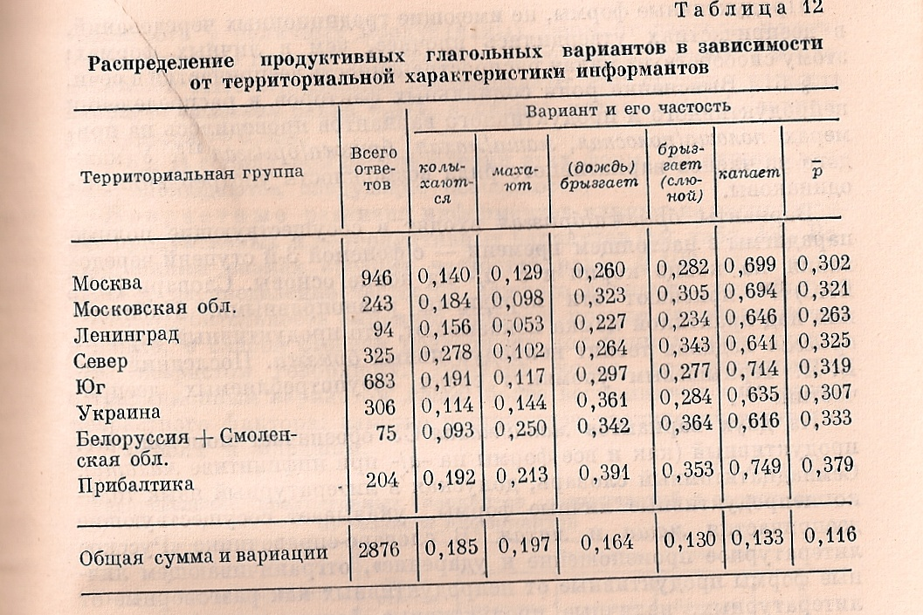

Slide 29
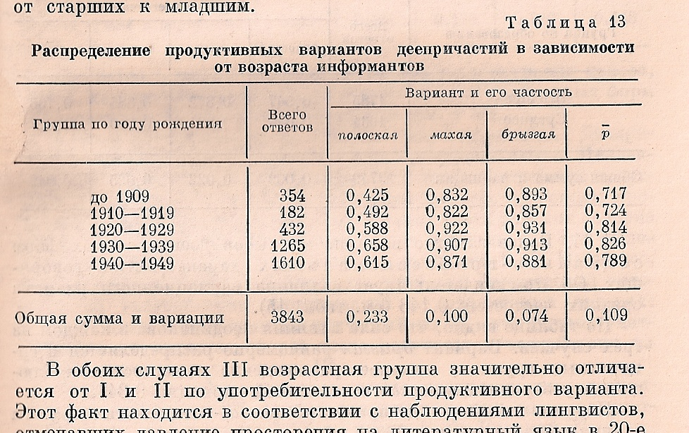
Отдельно рассматриваются формы деепричастия наст. вр., конкретно глаголов махать, брызгать и полоскать (полощу/ полоскаю, полоща/полоская). У первых двух частота формы образованной по I классу гораздо выше, чем для форм наст. вр.

Slide 30
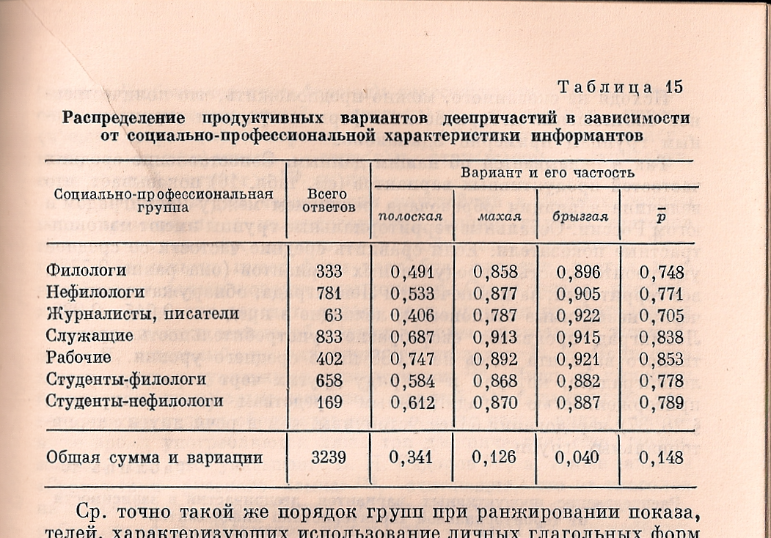

Slide 31
Граудина/Ицкович/Катлинская (1976: 202) констатируют, что таких и подобных глаголов с колебанием форм – около 40. Колебание не редко регистрируется еще в текстах XVIII или XIX вв.
В эксцерпциях авторов, однако, все-таки в общем доминируют формы с чередованием, т. е. формы образованные по VI или другому непродуктивному классу (это, в конце концов отвечает и результатам Крысина и колл. 1974, с исключением форм деепричастий)
Отдельные глаголы, однако, ведут себя по-разному, иногда формы имеют разные семантические оттенки, более часто они отличаются между собой стилистически, чаще всего таким образом, что

Slide 32
традиционные формы с чередованием согласных – стилистически нейтральные, а формы образованные по продуктивным классам – разговорные.
Актуально ситуация могла через 50 лет измениться

Slide 33
Колебания между II и V кл. глаголов
Более специфичным случаем является тенденция глаголов типа обеззубеть, обезлесеть, обезводеть – глаголов II кл. по Исаченко (тип краснеть, но с ударением на основе) – перейти в V кл. глаголов (тип ходить)
Феномен связан с фонетическими условиями (иканье), он является определенным (противоположенным) аналогом образования формы 3-го л. мн. ч. глаголов II спряжения с ударением на основе окончанием -ут, -ют в старомосковском произношении

Slide 34
В отличие от этого случая колебание глаголов типа обезводеть было в XX в. актуальным, частота «новых» форм высокая и кроме этого значительно нарастает от самого пожилого поколения до самой молодой группы респондентов (Крысин и колл. 1974: 221n.)
Роль играет в некоторых случаях существование параллельных переходных глаголов V класса, ср. обессилеть ,zeslábnout, vysílit se‘, обессилить ,oslabit, vysílit‘. Но такая параллель не действует у всех глаголов данной группы (ср. Граудина/Ицкович/Катлинская 1976: 212сл.)

Slide 35
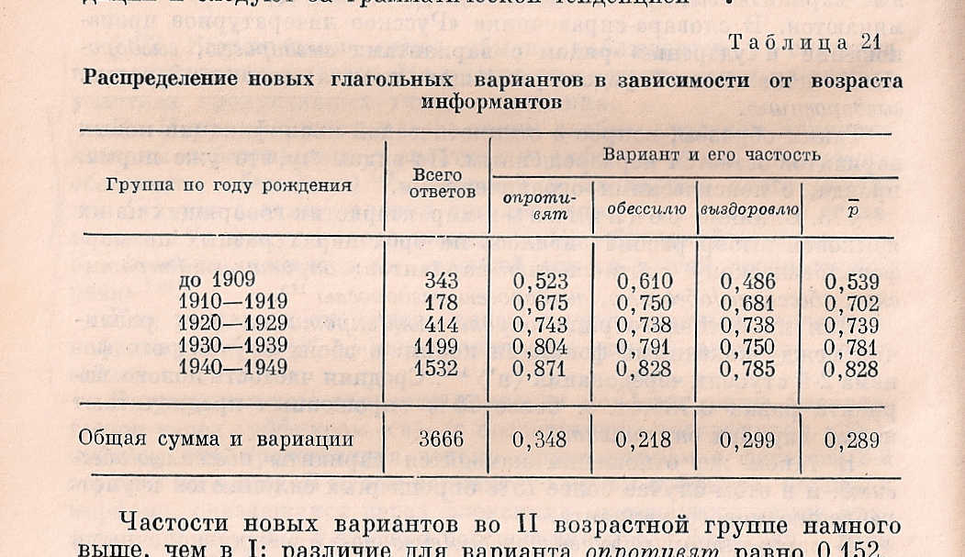
Исследованы были глаголы опротиветь, обессилеть и выздороветь в 3-м л. мн. ч. или в 1-м л. ед. ч.

Slide 36
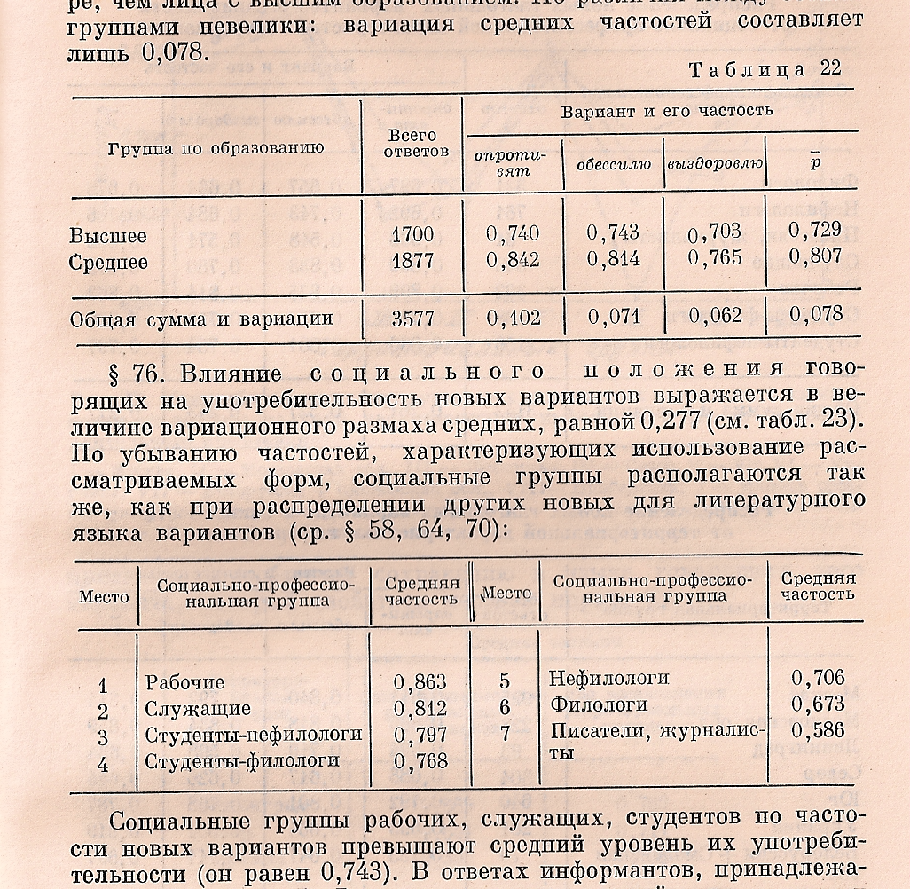

Slide 37
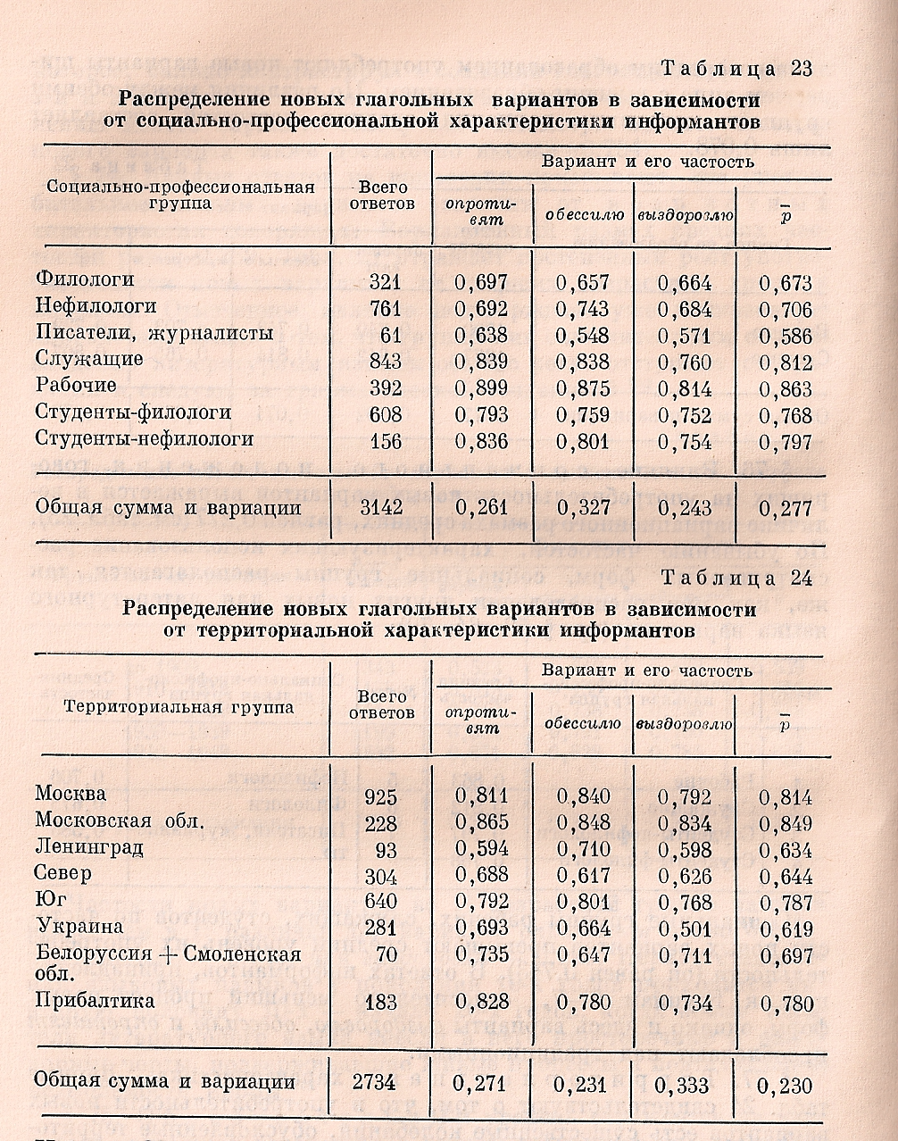

Slide 38
Граудина/Ицкович/Катлинская (1976: 213) констатируют, что формы образованные по V классу распространены в разговорной речи и проникают в письменные тексты:
«У таких глаголов, как выздороветь, опостылеть, опротиветь и нек. др. в устной речи предпочитаются формы по продуктивному классу: выздоровлю, опостылю, опротивлю. Эти формы проникают и в письменные стили.»
Это ситуация почти 45 лет тому назад, между тем могла ситуация измениться. Зализняк (2008) приводит только традиционные формы по II классу (образец 1а, жалеть)

Slide 39
Викисловарь показывал некоторое время две парадигмы (ситуация 24 ноября 2016 г.), но позже удалил некодифицированные формы по V классу:

Slide 40
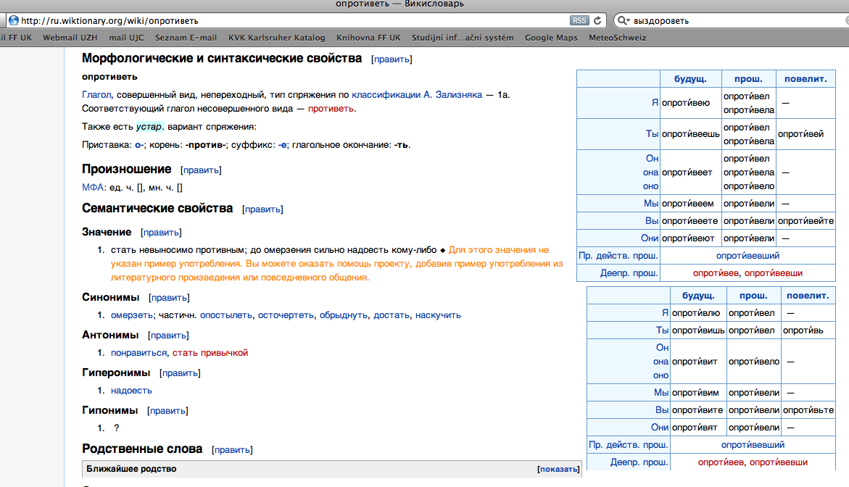

Slide 41
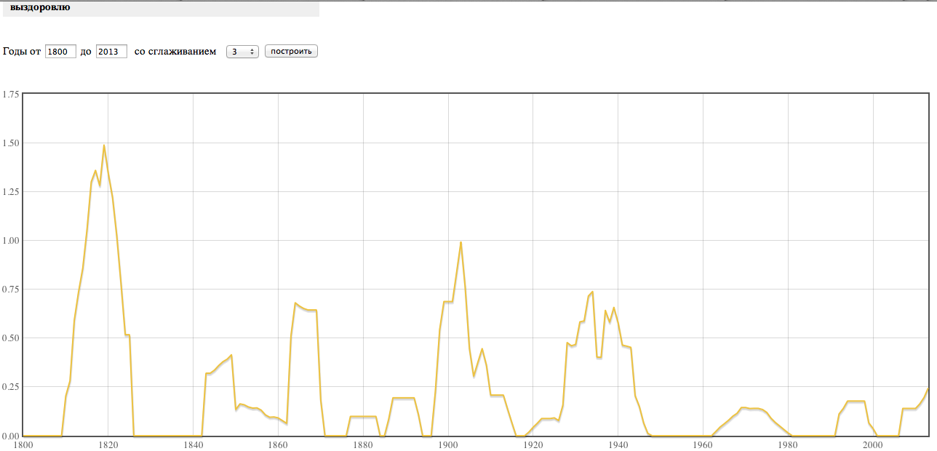
В НКРЯ (основной корпус, ноябрь 2015) отношение опротивят – опротивеют 0 : 1, обессилю – обесилею 3 : 0, выздоровлю – выздоровею 35: 45. Интересна – дистрибуция по годам:

Slide 42
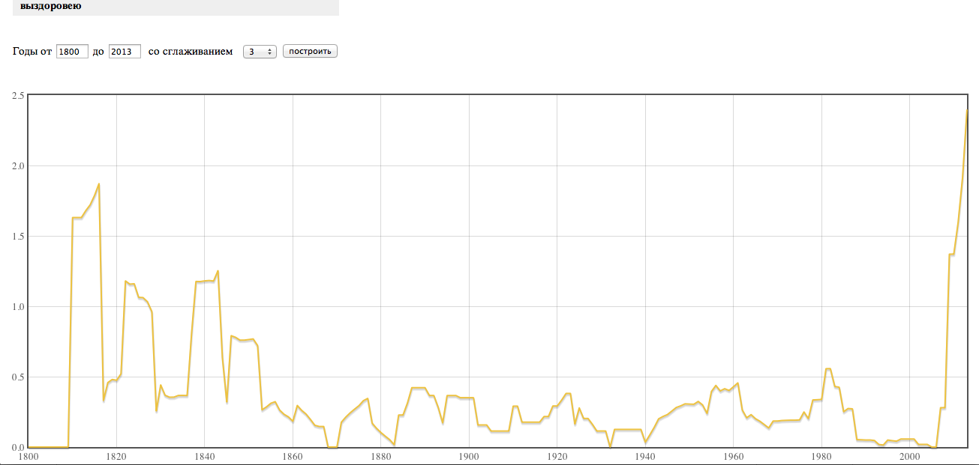
Нельзя наблюдать тенденцию в том смысле, что форма выздоровлю моложе, чем форма выздоровею
У форм выздоровеют/выздоровят отношение в корпусе 10: 1, единственный пример формы выздоровят с конца 90-х гг. XX в.

